Slide 1
عنوان مقاله: عوامل جامعه شناختي موثر بر ميزان انگيزة تحصيلي دانشجويان دانشگاه فردوسي مشهد
نویسنده: عبدالخالق پيرزهي، حسين بهروان
منبع: علوم اجتماعی (فردوسی مشهد) سال دهم پاییز و زمستان ۱۳۹۲ شماره ۲
صص 23-56

Slide 2
چکیده
هدف پژوهش حاضر بررسي عوامل جامعه شناختي موثر بر ميزان انگيـزة تحـصيلي دانـشجويان بوده است روش انجام پژوهش پيمايش و جامعه آمـاري كليـه دانـشجويان شـاغل بـه تحـصيل در دانشگاه فردوسي نمونه حجم 255 نفر است، با روش نمونـه گيـري طبقـه اي متناسـب بـا حجـم انتخاب شده و ابزار جمع آوري اطلاعات، پرسشنامه بوده است يافته ها نشان داد كه انگيزة تحـصيلي دانشجويان بطور معنادار بالاتر از حد متوسط است كه ميانگين آن معـادل 63/2 در دامنـة (0-100) می باشد. باشد
حجم 255 نفر

Slide 3
چکیده
تحليل رگرسيوني داده نشان داد که «موفقیت تحصیلی»، «ارزيـابي مثبـت از گروههـاي مرجع تحصيلي» و «کنش دانشجو- والدين»، «موفقیت تحصيلي» «اميد به آيندة شغلي» و «پايگاه اجتمـاعي- اقتصادي» اثر معكوس بر انگيزة تحصیلی دارند تحليل مـسير نـشان داد كـه دو متغيـر «رضايت از امکانات آموزشي و پژوهشي» و «كنش متقابل استاد-دانشجو» به طور غيرمستقيم بر انگيزةتحصيلي أثير مثبت دارند. از طرف ديگر ميزان انگيزة تحصيلي دانشجويان در بعضي از دانـشكده هـا بـا هـم متفاوت و انگيزة دانشجويان دختر و پسر نيز فرقي با هم نداشته است محقق نتیجه گرفت كه براي افزايش انگيزة تحصيلي تعامل دانشجو و والدين افزايش يابد و همچنـين موفقيـت هـاي تحـصيلي دانشجو در خانواده و دانشگاه مورد توجه و تحسين قرار گيرد.

Slide 4

كليدواژه
انگيزة تحصيلي، كنش متقابل والدين و دانشجو، ارزيـابي از گروههـاي مرجـع - تحصيلي، پايگاه -اجتماعي اقتصادي، اميد به آيندة شغلي

Slide 5
مقدمه
انسان به عنوان موجود داراي انگيزه شناخته مي شود، به طوري كه همة فعاليتها و افعال او نيـاز بـه انگيزة لازم و متناسب با آن فعاليت و كار نياز دارد. يادگيري و تحصيل هم به عنوان فعاليت دانـشجويان محسوب مي شود كه براي تحقق اهداف آموزشي و تربيتي بايد آنها از انگيزة لازم برخـوردار باشـند. در واقع، «انگيزه يكي از ملزومات يادگيري به حساب ميآيد و چيزي است كه به رفتـار شـدت و جهـت ميبخشد و در حفظ و تدوام آن به يادگيرنده كمك مي كنـد» (مولـوي و ديگـران،54:1386)
تحقق اهداف آموزشي و تربيتي

Slide 6
از طـرف ديگر با انگيزه تحصيلي «افراد تحرك لازم را براي به پايان رساندن موفقيت آميز يك تكليف، رسـيدن بـه هدف يا دستيابي به درجه معيني از شايستگي در كار خود دنبال مي كنند تا بالاخره بتوانند موفقيـت لازم را در امر يادگيري و پيشرفت تحصيلي كسب نمايند» (يوسفي، قاسمي و فيروزنيا،. 79:1388) علاوه بر آن، عوامل متعدد اجتماعي ممكن است در جهت دهي رفتار نقش داشته باشند. چرا كـه بـه تعبيـر پارسـونز محيط اجتماعی (خانواده، گروهها و غيره ) در كشش به سمت يك فعاليـت نقـش اصـلي را ايفـاء مـي کنند (ریتزر، 1384)

Slide 7
گرث و میلز انگيزه را با توجه به شخص و ساختار اجتماعي مدنظر قرار ميدهند و به عوامل اجتماعي موثر بر انگيزه بيش از ارگانيسم و ساختار رواني اهميت مي دهند، بـه طـوري كـه ارگانيسم و ساختار رواني را تا حد زيادي متأثر از اجتماع می دانند (ميلز و گرث 1380)
ساختار اجتماعي

Slide 8
با توجه به اهميت انگيزه در تحصيل براي دانـشجويان، عـدم اطـلاع از ميـزان و عوامـل تأثيرگـذار بر آن، برنامه ريزي در زمينة تحصيل را دشوار مي سازد. از طرف ديگر انگيزة تحـصيلي پـايين پيامـدهايي چون ترك تحصيل، افت تحصيلي، پيشرفت تحصيلي پايين، مشروطي هاي پيـاپي، هـدر رفـتن هزينه ها وكاهش بالقوة كيفيت زندگي فرد را به دنبال دارد ( قاجارگر 1373 ، تايلر .1997) همچنـين در سـطح اجتماع باعث هدر رفتن هزينه هايي مي شود كه در مرحلة اول دولت و در مرحلة دوم خانواده هـا بـراي دانشجويان متحمل مي شوند و يا حتي مي تواند مسائل ديگري مثل خودكـشي، را درپـي داشـته باشـد

Slide 9
چنانكه مطالعه اي در آمريكا شايع ترين علت خودكشي دانشجويان را نارسـايي و اخـتلال تحـصيلي يـا شغلی می داند (عدالتخواه و ديگران،.1384، 193) اگر معدل به عنوان يكي از نشانگرهاي انگيزه تحصيلي به حـساب آيـد، طـي سـال های 1384تا 1387 به طور متوسط % 6/5 دانشجويان كارداني و % 9 دانشجويان كارشناسي دانـشگاه فردوسـي مـشهد داراي سابقة مشروطي (معدل كمتر از 12) بوده اند. همچنين سـابقه مـشروطي (معـدل كمتـر از 14) مقاطع كارشناسي ارشد، دكتري و دكتري حرفه ای به ترتیب 22%، 8% و 1% بـوده اسـت و مـي توانـد بـه عنوان يك عامل از عوامل موثر بر انگيزه تحصيلي پايين دانشجويان به شمار برود هـر چنـد لازمـه پـي - بردن به آن، حصول نتايج تحقيق است

Slide 10
بيشتر تحقيقات انجام شـده (سـرآبادي تفرشـي، 1384؛ رشـيدبيگي، 1381؛ جـزء قنبـري، ؛ ام البنین1382، رستمي و ديگران، 1386؛ يوسفي و ديگـران، 1388) بـا رويكردهـاي روان شناسـانه بـه مطالعة انگيزه و عوامل موثر بر آن پرداخته اند لذا موضوع انگيزه تحصيلي با رويكردهاي جامعـه شـناختي كمتر بررسي شده است. بنابراين اين مقاله با هدف بررسـي عوامـل جامعـه شـناختي مـوثر بـر انگيـزه - تحصيلي تنظيم شده است.
هدف بررسـي عوامـل جامعـه شـناختي مـوثر بـر انگيـزه - تحصيلي

Slide 11



در اين مقاله دو پرسش اساسي بـه شـرح زيـر پاسـخ داده خواهـد شـد:
1- انگيزةتحصيلي در بين دانشجويان دانشگاه فردوسي چقدر عوامـل جامعـه است؟
2- شـناختي مـوثر بـر انگيزه تحصيلي دانشجويان دانشگاه فردوسي مشهد كدامند؟

Slide 12
پيشينه تجربي
مرور تحقيقات انجام شده به طور خلاصه نشان مي دهد كه عوامل گونـاگوني بـر انگيـزة تحـصيلي دانشجويان تأثير مي گذارد نتايج تحقيقـات پيـشين گـواه ايـن مطلـب اسـت كـه در تحقيقـات داخلـي امكانات آموزشي و پژوهشي (عسكري 1384، روحي و همكـاران، 1386؛ مولـوي و همكـاران 1386) و نقش اساتيد (نظيرعسكري، 1384)؛ پورقاسمي، 1387 بيـشترين فراوانـي را داشـته اسـت بعـد از آن دستيابي به شغل و درآمد(عسكري 1384، روحي و همكاران 1386، ؛ مولـوي و همكـاران، ، 1386) عملكرد تحصيلي (سيدميزايي، 1376) اميـد به آينـده، وضـعيت تأهـل، جنـسيت و تفـاوت انگيـزه در گروههاي مختلف تحصيلي قرار دارند . و در مرحله آخر پايگاه اجتماعي– اقتـصادي، مقطـع تحـصيلي

Slide 13
شرايط زیستی (بومی و غيربومي) ، سن، امكانات بهداشتي، مقـررات اداري و آيـين نامـه هـاي آموزشـي، رشته، ميزان تحصيلات والدين وترس از عدم موفقيت قرار مي .گيرند
در تحقيقات خارجي متغيرهايي از قبيل كنش متقابل والدين بـا فرزنـدان (مـاجوري بـنكس، 1992، هافمن 1999؛ حسندرا، قـدس ، كرونـي ؛ آلفـارو 2003؛اُمنـاتيلر و بامكـا 2006) و جنـسيت (مـيس ؛ گلينـك و بـرگ 2006، لانـگ همكـاران، 2007) بـشترين فراوانـي را نـسبت بـه متغيرهاي ديگر به خود اختصاص دادند .

Slide 14
همچنين در مرحله دوم كنش متقابل معلم نوجـوان (هـافمن، 1999) ، امكانات محل تحصيل و سطح تحـصيلات والـدين، پيـشرفت تحـصيلي، تفاوتهـاي فـردي و گروه همسالان قرار مي گيرند و در نهايت، متغيرهايي از قبيل تأثير همكـلاس هـا و هـم مدرسـه ای ها، رسانه ها، تأييدهاي اجتماعي، خودكارآمدي، سن، پايگاه اجتماعي – اقتـصادي مطـرح هـستند. بنـابراين در تحقيقات داخلي امكانات دانشگاه و نقش اساتيد و در تحقيقات خارجي نقش والـدين و فرزنـدان و جنسيت از اهميت خاصي برخوردار بوده است

Slide 15
نكته اي كه بايد مدنظر قرار داد، اين است كه هردو دسته تحقيقات بيشتر به توصـيف مـسأله انگيـزه - تحصيلي پرداخته و براي تبيين مسأله بيشتر متغيرهايي را مورد اسـتفاده قـرار دادهانـد كـه در تحقيقـات - اجتماعي به عنوان متغيرهاي زمينه اي به حساب مي .آيند با توجه به اينكه بسياري از نظريات انگيزه و انگيزش پيشرفت عوامل اجتماعي را در شكل گيري انگيزه تحصيلي موثر مي دانند
متغيرهاي زمينه اي

Slide 16
به عنوان مثال تئوري انگيزه مك كله لند، ماهر و غيره از آن جمله اند. اما كمتر بـه ايـن دسته از عوامل اشاره شده است. و در اغلب تحقيقات به يك يا دو مورد از آنها اشاره شده است و تـأثير رابطة همزمان چند متغير جامعه شناختي با انگيزه سنجيده نشده است. همچنين تحقيقات فوق نـشان مـي دهدكه متغيرهاي جامعه شناختي كمتر در تحقيقات داخلي مورد استفاده قرار گرفته است يكي از متغيرهـاي مهم، كه به نظر مي رسد نقش زيادي در انگيزه تحصيلي ايفا مي كند و همانطور كه در جريان مصاحبه هـايي كه با چند نفر از دانشجويان انجام شد، نقش گروههاي مرجع است.
نقش گروههاي مرجع

Slide 17
. به طوري كه در شرايط فعلي بسياري از افراد هدف و انگيزة خود را از تحصيل برآورده كردن انتظارات ديگران و يا لااقل رساندن خود به سطحي از تحصيل است كه گروههاي الگويي آنها دارا مي باشند در تحقيقات خارجي نقش والدين و ارتباط آن بـا فرزندان، گروه همسالان، الگوهاي جنسيتي از اهميـت خاصـي برخـوردار بـوده اسـت، در حـالي كـه در تحقيقات داخلي بيشتر به امكانات و رضايت يا عدم رضايت از آنها توجه شده است . ولي مسلم است كـه در همة تحقيقات نقش خانواده، نقش اساتيد و امكانات محل تحصيل از اهميت خاصي برخـوردار اسـت .
امكانات و رضايت يا عدم رضايت

Slide 18
يكي از متغيرهايي كه در اين تحقيقات از فراواني بسيار كمي برخـوردار اسـت، علـي رغـم اينكـه در اكثـر (نظريات انگيزه _کلمن، مک کله لند؛، ماهر و غيره) از اهميت خاصي برخوردار بوده است، پايگاه اجتمـاعي – . اقتصادي است. اگر چه اجزاء اين متغير به تفكيك در بعضي از تحقيقات مورد سنجش قرار گرفتـه اسـت، اما در تحقيقات داخلي نقش پايگاه اجتماعي – اقتصادي خانواده در كاهش يـا افـزايش بـه خـصوص بـين دانشجويان اندازه گيري نشده است. از نكات مطرح ديگر اين است كه هيچكدام از تحقيقات انجام شده در زمينة انگيزه تحصيلي توسط متخصصين جامعه شناسي انجام نشده است، شايد با اين تصور كه اين موضوع صرفاً صبغة روان شناختي داشته و امري فردي به حساب مي آيد

Slide 19
در حالي كـه برخـي از جامعـه شناسـان از جمله ميلز و گرث با ديد جامعه شناختي به موضوع انگيزه در نهايت، مي توان گفت که انگيـزه - تحصيلي را ميتوان مانند بسياري از مسائل جامعه شناختي ديگر، مورد تحليل جامعه .شناختي قرار داد.

Slide 20
چارچوب نظري
انگيزه و انگيزش در بيش تر موارد يكسان معني شده است زيرا گـاهي بـه تعـاريف متفـاوتي از انگيزش پرداخته شده كه وقتي به معناي آن دقت مي شود اختلاف چنداني با انگيزه نمي توان پيـدا كـرد

Slide 21

با توجه به اين موضوع تعاريف انگيزه و انگيزش يكسان در نظر گرفته شده اسـت . الفـرد شـوتس بـين معاني و انگيزه ها تفاوت قايل شده و معاني را به اين موضوع ارتباط مـي دهـد كـه «كنـشگران چگونـه تعيين مي كنند كه كداميك از جنبه هاي جهان اجتماعي برايشان اهميت دارند، حـال آنكـه انگيـزه هـا بـه اين اشاره دارند كه كنشگران به چه دلايلي كنشهايشان را انجام مي دهند ( ريتـزر، 1384 :350) .گـرث و ميلز انگيزه را به اين موضوع ارتباط مي دهند كه چرا و چگونه رفتار آدمي جهت خاصي پيـدا مـي كنـد . در واقع، آنان به عواملي كه بر رفتار تأثير دارند و اينكه رفتار افراد به جهت هاي خاصي كشيده مي شـود اشاره ميكنند و اين حكايت از رفتار ارادي دارد و متأثر از اجتماع است(ميلز و گرث،1380)
آۀفرد شوتس

Slide 22
بر اساس برخي تعاريف، رفتـار تـابعي از انگيـزش اسـت يعنـي نيروهـاي فعـال بيـرون و درون ارگانيسم كه براي هدايت و به راه انداختن رفتار به كـار مـي رونـد (پتـري ، 1991)
رفتـار تـابعي از انگيـزش اسـت

Slide 23
.در بررسـي انگيـزة تحصيلي دانشجويان به سه بخش از انگيزة تحصيلي دانشجويان توجه مي شود:
1-انگيـزش درونـي : در انگيزش دروني، كار به خاطر خود كار و اهميت آن انجام مي شود بدون اينكـه بـه پاداشـهاي آن توجـه شود و در واقع كار به دلايل و اميال شخصي و باطني براي كشف و تـسلط بـر جهـان هـاي درونـي و بيروني انجام مي شود
2- .انگيزش بيروني : اين نوع انگيزه ها براي رسيدن بـه پاداشـها و دريافـت هـاي بيرونـي انجـام مـي شـود(برهـو ،2008؛ برسـاتو ، 2001)
3- خودپنـداره: در تحليـل مـاهر از انگيـزه پيشرفت، خود پنداره به عنوان يكي از ابعاد انگيزه محسوب مي شود(لطف آبـادي، 1384) «خودپنـداره» در جريان مقايسه هاي دروني و بيروني با ساير ويژگيهاي خود و ديگران حاصل ميشود(همان)

Slide 24

از نظر ديويد مكللند، «اشخاص داراي سطوح متفاوت انگيزه پيشرفت، در زنـدگي روزمـره خـود به شيوه هاي كاملاً متفاوتي رفتار مي كنند. به عنوان مثال اشخاص جواني كه از نظر نياز بـه پيـشرفت در سطح بالايي قرار دارند، بيشتر متمايل به تحصيلات دانشگاهي، كسب نمره هاي بالاتر و شـركت بيـشتر در فعاليت هاي فوق برنامه هستند تا افرادي كه نياز به پيـشرفت ضـعيفتري دارنـد» (شـولتز، 1386 :562-.561)
ديويد مكللند

Slide 25
ماهر ضمن تاثير از نظريه انگيزة پيشرفت مك كللند و نقد آن بـه دليـل جـامع نبـودن در پاسـخ بـه سوال، «انگيزه پيشرفت چيست؟» بنيانهايي اساسي از دريافت هـاي انگيزشـي مطـرح مـي كنـد كـه بـه جهت ، تداوم رفتار و نوسانات در عملكرد مربوط ميشود. نوسـانات در عملكـرد بـه دليـل تلاشـي است كه از طرف فرد اعمال مي شود. جهتو تداوم رفتار نشانگر رفتار جهت مند و انتخـابي هـستند (ماهر،1977.)
رفتار جهت مند و انتخـابي

Slide 26
همچنين ماهر بر مبناي انگيزه پيشرفت مك كله لند، مدل انگيزشي مطـرح كـرده اسـت كـه نـوع مشوقهاي فردي رفتار در موقعيت شامل رقابت جـوئي، شـهرت طلبـي، هميـاري اجتمـاعي، وابـستگي - اجتماعي، گرايش به كار و تكليف، گرايش به پيـشرفت، پاداشـهاي مـادي و نوع احـساس از خـود يعني اعتماد به نفس، اتكاء به نفس و هدفمداري را در خـود جـاي داده اسـت (بحرانـي، 1372 بـه نقـل از ماهر، 1974) . اين مدل مبناي نظري مك اينرتي و سينكلاير در تدوين پرسشنامة انگيـزة تحـصيلي قـرار گرفته، كه در اين تحقيق مورد استفاده قرار است

Slide 27
عوامل جامعه شناختي تبيين كننده انگيزه تحصيلي دانشجويان به شرح زير ميباشد : جيمزكلمن در نظريه سرماية خود از سه نوع سرمايه تحت عنوان سرمايه اجتمـاعي ، مـالي و انـساني ياد مي كند. او زمينه خانوادگي را كه بر تحصيل فرزندان موثر است با اين سه مولفـه تعريـف مـي كنـد.
مولفه اول، سرمايه اجتماعي در خانواده عبـارت اسـت از ارتبـاط و كـنش متقابـل والـدين و فرزنـدان . بنابراين بعد خانوار، حضور والدين، ارتباط والدين و فرزندان و انتظار مـادر از تحـصيل فرزنـد در ايـن كنش نقش دارند .
مولفة دوم، سرمايه انساني كه اكثراً از طريق تحصيلات والدين اندازه گيـر ي مـي شـود كه يك محيط شناختي براي يادگيري فرزند فراهم مي كند.
مولفة سوم، سـرماية مـالي كـه بـا ثـروت و درآمد خانواده ارزيابي مي شود. دو مولفه آخر يعني سرمايه انساني و سـرمايه مـالي، پايگـاه اجتمـاعي - 1 اقتصادي فرزند را در برميگيرد(كلمن 1988)

Slide 28
2 همچنين ساترلند گزارش مي كندكه خانواده هايي كه جهت گيريشان به سـمت موفقيـت هـاي تحـصيلي بالاست و اين جهت گيري را به فرزندانشان منتقل مي كننـد، بـه طـور شـگفت انگيـزي خـانواده هـاي موفقي هستند (هافمن، 1999) .

Slide 29
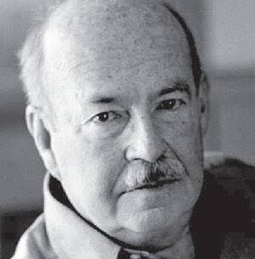
در نظريه كـاركردي - سـاختاري، پارسـونز و شـيلز بـه جـاي كشـشها، تمايلات نيازي را مطرح و آنها را از مهمترين واحدهاي انگيزش كنش به حساب مي آورنـد . تمـايلات نيازي كششهايي اند كه به وسيلة زمينة اجتمـاعي ( هنجارهـا و ارزشـهايي كـه در مدرسـه و خـانواده و غيره وجود دارند ) شكل مي گيرند. تمايلات نيـازي كنـشگران را وا مـي دارنـد تـا چيزهـايي را كـه در محيط عرضه ميشوند پذيرفته يا رد كنند و يـا در صـورتي كـه چيزهـاي موجـود تمـايلات نيـازي را ارضاء نكنند، به دنبال چيزهاي تازه اي بروند (ريتزر، 1384 :140-136) .
پارسونز

Slide 30
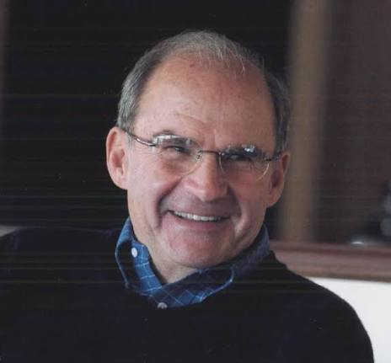
بنابراين اگـر موفقيـت تحـصيلي را مطابق با نظرية كاركردگرايي به عنوان تمايل نيازي به همراه تأييد اجتمـاعي درنظـر بگيـريم بـه ايـن نتيجه مي رسيم كه هنجارها و ارزشهاي موفقيت از طريق خانواده، مدرسه و دانشگاه و اجتماع بـه فـرد ( دانشجو و دانش آموز ) انتقال مي يابد و ايـن موضـوع در جريـان كـنش اتفـاق مـي افتـد و در نهايـت، انگيزةتحصيلي را تحت تأثير قرار مي دهند
جرج ریتزر

Slide 31
در نظريه كنش متقابل نمادين و به دنبـال آن ديـدگاه گـرث و ميلز در واقع، رفتار و منش فردرا از طريق انگيزه هاي انسانها و سـهم اعتقـادات و نمادهـا در ايجـاد اين انگيزه ها و دردرون ساختارهاي اجتماعي متفاوت تحليل مـي كننـد (انگيـزه هـا محـصول اجتمـاع و جامعه هستند). و اعمال انسان «ميان فردي» هستند يعني جهت آنها جهتي است مربـوط بـه انتظـارات ديگران.

Slide 32
بنابراين براي مطالعة انگيزه بايد آن را با ارگانيـسم، سـاختار روانـي، شـخص (يعنـي انـسان بـه عنوان ايفاكنندة نقشها ) و ساختار منش (يكپارچگي تثبيت شدة ساختار روانـي، ارگانيـسم بـا نقـش هـاي اجتماعي شخص ) و در نهايت با ساختار اجتماعي در ارتبـاط گذاشـت . مجـري سـاختار مـنش، يعنـي شخص، محصول تجربه و تربيت اجتماعي است (گرث و ميلز،1380) .مطـابق بـا ايـن نظريـه هـا و بـا توجه به اينكه والدين در تربيت اجتماعي نقش اساسي ايفا مي كنند پـس كـنش والـدين و دانـشجو بـر انگيزةتحصيلي دانشجويان تأثير دارد

Slide 33
. کانگر و دانلن نيز در مدلي كه از ارتباط متقابل پايگاه اجتماعي - اقتصادي و رشد انـسان ارائـه كـرده است پيشنهاد مي كنند كه «ويژگيهاي مثبت» والـدين شـامل توانـايي هـاي شـناختي، رقابـت اجتمـاعي، برنامه مداري و بلندهمتي بر پايگاه اجتماعي - اقتـصادي تـأثير مـي گـذارد . بـه عـلاوه پايگـاه اجتمـاعي - اقتصادي بر اين خصايص والدين تأثير مي گذارد و اين فرايند پوياست كه بر توسعه و رشـد فرزنـدان - (از نظر تحصيل) تأثير ميگذارد(گرولينك و بلاس ، فريندلي . 2009،)

Slide 34
تعامل استاد و دانشجو و يا معلم و شاگرد از مـوارد مـورد بحـث بـسياري از انديـشمندان در ارتقـاء انگيزه تحصيلي بوده است به طوري كه طبق نظرية وينستين مدلهاي جامعه پـذيري مكانيـسم هـايي را پيشنهاد مي كنند كه به موجب آن كنش هاي متقابل اجتماعي دانش آمـوزان بـا معلمـان ممكـن اسـت بـر انگيزه و رفتار جهت مند آنان تأثير بگذارد ( ونتزل ، 2009 :306 و 307)
مدلهاي جامعه پـذيري

Slide 35
و يا كـوكلي معتقـد اسـت كـه كيفيت تعامل بين استاد و دانشجو بر انگيزه تحـصيلي و خودپنـداره دانـشجويان تـأثير مثبـت و بـالايي دارد(رشيدبيگي، 1381) اين موضوع از طريـق انتظـارات و محـيط اجتمـاعي مطـابق بـا نظريـه هـاي تمايلات نيازي پارسونز كه در بالا اشاره شد نيز قابل استناد اسـت (ريتـزر، 1384 :140-136) بنـابراين انتظاراتي كه در جريان تعامل استاد و دانشجو به وجود مي آيد بر انگيزه تحصيلي دانشجويان تـأثير مـي - گذارد

Slide 36
گروههاي مرجع در انگيزه تحصيلي دانشجويان نقش ايفا مي كند، مطـابق بـا نظريـه گروههـاي مرجـع رابرت مرتون و هيمن، پايگاه ذهني يك فرد الزاماً متناسب با پايگـاه اجتمـاعي – اقتـصادي (از طريـق عوامل عيني) وي نمي باشد، رفتارها ممكن است از گروهي ناشي شود كه شخص عضو آن هـم نباشـد ولي براي وي حالت چهـارچوب قـضاوت داشـته باشـد . موقعيـت گـروه مرجـع در سلـسله مراتـب اجتماعي عملاً سطح آرزوهاي فردي را كه به آن علاقه مند است مـشخص مـي كنـد (محـسني، 1379؛ وثوقي و نيكخلق، 1386 :166) ،
سطح آرزوهاي فردي

Slide 37
دانش آموزان و دانشجويان به خـصوص در حـال حاضـر بـسياري از گروهها همانند اساتيد، معلمان، اعضاي خانواده و فاميل را به عنوان مرجـع انتخـاب و سـعي مـي كننـد موقعيتي همانند آنها را كسب كنند كه اين موضوع در جريان مصاحبه هاي اكتشافي كه از دانـشجويان بـه عمل آمد نيز مشخص شد «هارگريوز» نيزدر پژوهش هاي خود بـه ايـن نتيجـه مـي رسـد كـه ادراك شاگردان از خويش تحت تأثير گروهي است كه جزو آن هستند( مور و سينكلر 1376)

Slide 38

در اين تحقيق سازمان كار، دانشگاه و به ج اي پاداش ها و مزاياي سازمان، مقولـه امكانـات و تـسهيلات آموزشي و پژوهشي دانشگاه قرار داده شده است كه بر انگيـزه تحـصيلي دانـشجويان مـوثر اسـت كـه مطابق با نظريه برابري «جي اس. آدامز»، هر فـرد خـصوصيات و قابليـت هـائي چـون تجربـه و تبحـر، تحصيلات، هوش، استعداد، سن و سوابق كاري را با خود به سازمان (يا محيط زندگي و فعاليـت خـود) مي آورد
جي اس. آدامز

Slide 39
و در مقابل انتظار دارد سازمان يا محيط بيرون نيز متناسب با اين خصوصيات، مزايـا و پـاداش - هائي را در اختيارش قرار دهد . چنانچه شخص احساس كند كه بين اين دو دسته عوامل نوعي برابـري و همپايگي موجود اسـت، ايـن امـر در او آرامـش و رضـايت ايجـاد مـي كنـد (صـفري شـالي، 1388-: رحيمينيك، 1374 131و130)
متناسب

Slide 40
بر اساس نظرية انتظار و احتمال تمامي رفتارهاي انسان با توجه به دو عامل شكل مي گيرد. يكي اينكـه اين عمل تا چه حد وسيلة موثري براي نيل به هدف است و دوم اينكه فرد در هنگام رفتار چـه درجـه از احتمال را براي دست يابي به هدف منظور شده قائـل اسـت . تئـوري انتظـار در حقيقـت انگيـزش و رضايت افراد را بر مبناي انتظارات آنها از عملكرد موثر و پاداش هائي كه در مقابـل آن بـه دسـت مـي آورند، تشريح مي كند (مقاله هايي دربارة مباني رفتـار سـازماني و انگيـزش، 1370 :17).بنـابراين اميـد بـه آيندةشغلي به عنوان عملكرد موثر و پاداشي كه پس از تحصيل نصيب دانشجويان مـي شـود بـر انگيـزة دانشجويان موثر است.

Slide 41

موفقيت تحصيلي بر انگيزة تحصيلي موثر است، چنانكه براساس ديدگاه هيروشكا تجربه هـاي قبلـي بـر موفقيت و عدم موفقيت بعدي اثرگذا ر است (رفيع پور، 1372) همچنـين بـر اسـاس نظريـه اسـناد كـه بوسيلة برناردز واينر ارائه شده، ارتباط اسنادها را با وضعيت تحصيلي دانش آمـوزان توضـيح داده اسـت. در اينجا فرد در پي آن است كه دلايل رفتار خود و ديگران را معلوم و آن را تبيـين كنـد (لطـف آبـادي، 1384) همچنين نظرية اسنادي به مطالعه فرايند نسبت دادن به نحـوه داوري مـردم در مـورد دلايـل يـا علل رفتار اجتماعي، ميپردازد (ستوده، 1388 :133)
برناردز واينر

Slide 42

ارزيابي از گروههاي مرجع تحصيلي بر كنش متقابل والدين و دانـشجو مـوثر اسـت . مطـابق بـا نظريـه كنش متقابل نمادين از ديدگاه هانس، گـرث و سـي رايـت ميلـز بـراي مطالعـة انگيـزه بايـد آن را بـا ارگانيسم، ساختار رواني، شخص (يعني انسان به عنوان ايفاكنندة نقـشها) و سـاختار مـنش (يكپـارچگي تثبيت شدة ساختار رواني، ارگانيسم با نقش هاي اجتماعي شخص )
سی رایت میلز

Slide 43
و در نهايت بـا سـاختار اجتماعي در ارتباط گذاشت . مجري ساختار منش، يعني شخص، محصول تجربه و تربيت اجتماعي اسـت (گـرث و ميلز، 1380) وقتي كه در محيط اجتماعي گروههاي مرجع تحصيلي در بين اجتماع از اهميـت خاصـي پيدا مي كنند، اين موضوع به درون خانواده ها سرايت كرده و تعاملات والدين و دانـشجو را بيـشتر كـرده به اين دليل كه خانواده ها اين گروه ها را براي فرزندان بازگو مي كنند و از اين طريق بر انگيـزه آنهـا اثـر ميگذارند

Slide 44
كنش متقابل استاد و دانشجو بـر رضـايت از امكانـات آموزشـي و پژوهـشي مـوثر اسـت . مطـابق بـا انتظارات اجتماعي كه در ديدگاه ماهر (1977) مطرح است، رفتار اجتماعي در خـلأ اتفـاق نمـي افتـد و تعاملات استاد و دانشجو باعث مي شود كه افـراد از امكانـات آموزشـي و پژوهـشي دانـشگاه حـداكثر استفاده را ببرند و رضايت را بالا ببرند
مطـابق بـا انتظارات اجتماعي

Slide 45
تأثير رضايت از امكانات آموزشي و پژوهـشي بـر موفقيـت تحـصيلي مطـابق بـا آنچـه دربـاره نظريـه برابري «جي اس. آدامز» در بالا اشاره شد قابل استناد است(صـفري شـالي، 1388 :130و131 ،رحيمـي - نيك، 1374)

Slide 46
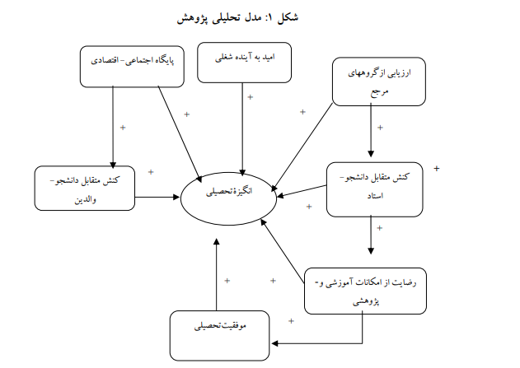

Slide 47
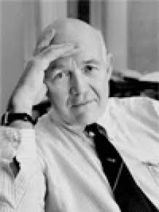
فرضيات تحقيق بر اساس مدل تحليلي مهمترين فرضيات اين پژوهش عبارتند از :
1- پايگاه اجتماعي - اقتصادي دانشجو برانگيزة تحـصيلي مـوثر اسـت. نظريـه سـرمايه كلمـن (سـرماية - اجتماعي، سرمايه انساني و مالي )
2- پايگاه اجتماعي- اقتصادي بركنش متقابل والدين و دانشجو موثر است (نظريه كانگر و دانلن)
جیمز کلمن

Slide 48
3- كنش متقابل والدين و دانشجو برانگيزة تحصيلي موثر اسـت (نظريـة سـرمايه اجتمـاعي جيمـزكلمن، تمايلات نيازي پارسونز، جامعه شناسي انگيزش سي رايت ميلز و گرث، انگيزه پيشرفت مـك كلـه لنـد و ماهر و نقش والدين و خانواده در جهتگيري موفقيتهاي تحصيلي ساترلند .)
4- ارزيابي از گروههاي مرجع تحصيلي بر انگيزة تحصيلي موثر است(نظريه گروههـاي مرجـع رابـرت - مرتون و هيمن، تأثير ادراك دانش آموزان از گروه معلمان و دبيران هارگريوز .)

Slide 49
5- ارزيابي از گروههاي مرجع تحصيلي بر كنش متقابل والـدين و دانـشجو مـوثر اسـت (نظريـه كـنش متقابل نمادين ميلز، گرث).
6- كنش متقابل استاد و دانشجو بر رضايت از امكانات آموزشي و پژوهشي موثر است(نظريه انگيزه ماهر)
7 - رضايت از امكانات آموزشي و پژوهشي بر موفقيت تحصيلي موثر است(نظريه برابري آدامز)

Slide 50
7 رضايت از امكانات آموزشي و پژوهشي بر موفقيت تحصيلي موثر است(نظريه برابري آدامز).
8- موفقيت تحصيلي بر انگيزة تحصيلي موثر است (نظريه اسناد واينر و نظريه تجربه هاي قبلي هيروشكا .)
9- رضايت از امكانات آموزشي و پژوهشي بر انگيزةتحصيلي موثر است( نظريه برابري آدامز ). -

Slide 51
10- كنش متقابل استاد و دانشجو بر انگيزة تحصيلي موثر است (نظريـه وينـستين ، كـوكلي، انتظـارات و محيط اجتماعي مطابق با نظريههاي تمايلات نيازي پارسونز)
11- اميد به آيندة شغلي بر انگيزةتحصيلي موثر است(نظريه انتظارو احتمال)

Slide 52
روش پژوهش روش مورد استفاده در اين تحقيق پيمايش و واحد نمونه فرد (دانـشجو ) اسـت . جامعـه آمـاري ايـن پژوهش كل دانشجويان دانشگاه فردوسي در سال تحصيلي 90-1389 بوده كه بالغ بـر 19652 (نـوزده هزارو شش صدو پنجاه و دو) نفر و با كسر دانشكده شيروان به 19354(نوزده هزارو سيصدو پنجاه و چهار)نفر رسيده اسـت (مركـز آمـار دانـشگاه - فردوسي مشهد،1390) حجم نمونه بر اساس روش نمونه گيري طبقه اي متناسب بـا حجـم تعيـين گرديـده اسـت «فرمـول تعيين حجم نمونه از طريق نمونه گيري طبقه از اي نوع انتساب بهينه عبارت است از:
بر اساس روش نمونه گيري طبقه اي متناسب بـا حجـم

Slide 53
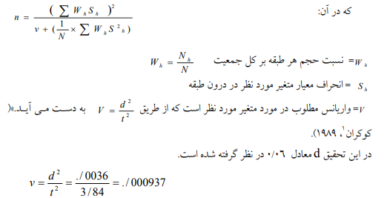

Slide 54
جدول شماره يك مقادير مربوط به اجزاي فرمول نمونه گيري در طبقات جامعة آماري را نشان مي دهد:
اجزاي فرمول نمونه گيري در طبقات جامعة آماري

Slide 55
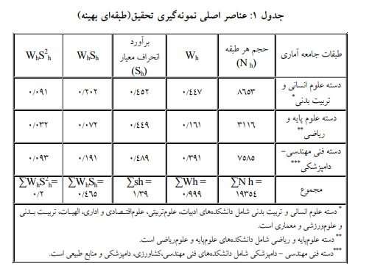

Slide 56
براساس فرمول نمونه گيري كه از نوع طبقه اي بهينه است حجم نمونه 228 نفر بـه دسـت آمـد كـه البته با احتمال به اينكه برخي از پرسشنامه ها ناقص و يا غيرقابل استفاده باشـد، حجـم نمونـه را بـه 255 ارتقا داديم
طبقه اي بهينه

Slide 57
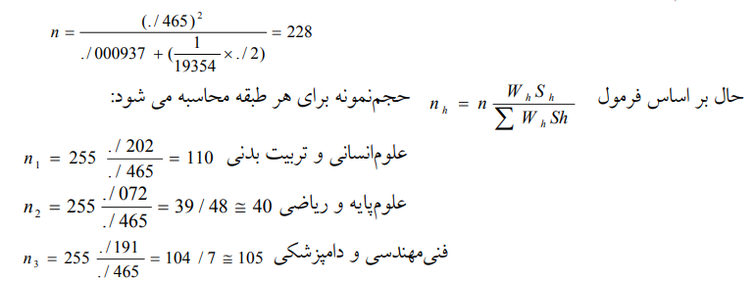

Slide 58
حجم نمونه هر طبقه متناسب با جمعيت هر دانشكده و نسبت جنسي و مقطـع تحـصيلي (كارشناسـي، كارشناسي ارشد- دكتري ) در آن دانشكده تعيين شده است . سـپس پرسـشنامه بـا روش نمونـه گيـري سيستماتيك بين دانشجويان آن دانشكده و بر حسب رشته و در كلاسها توزيع گرديده است .
روش نمونـه گيـري سيستماتيك

Slide 59
تعريف مفاهيم انگيزه تحصيلي انگيزةتحصيلي يعني دليل يا علتهايي كه بر رفتار تحصيلي دانشجو تـاثير گذاشـته و آن را بـه سـمت خاصي هدايت ميكنند. همچنين اين متغير داراي سه بعد انگيزة دروني، بيروني و خودپنداره است . رضايت از امكانات آموزشي و پژوهشي احساسرضايت، از بازتاب توازن ميان آرزوهاي شخصي و وضعيت عيني فـردي بـه وجـود مـي آيـد (اينگلهارت :1373، 241) كنش متقابل والدين و دانشجو كنش متقابل والدين عبارت است مقدار رفتار محترمانه، قابل قبول و دلسوزانه هـر كـدام از والـدين كـه دانشجو از آنها دريافت مي كند (هافمن، 1999).
سه بعد انگيزة دروني، بيروني و خودپنداره

Slide 60
كنش متقابل استاد و دانشجو
كنش متقابل استاد - دانشجو عبارت است مقـدار رفتـار محترمانـه، قابـل قبـول و دلـسوزانه اسـاتيد بـا دانشجو كه او از آنها دريافت مي كند (هافمن، 1999). اميد به آينده شغلي اميد عبارت از «تمايلي كه با انتظار وقوع مثبت همراه است و يا به عبـارت ديگـر، ارزيـابي مثبـت از آن چه كه فرد متمايل است و مـي خواهـد كـه بـه وقـوع بپيونـدد» ( صـفري شـالي، 1388 :147 بـه نقـل از كوستانزو و شاو، 1985 :170)

Slide 61
گروه مرجع گروهي است كه به هنگام قضاوت به آن «رجوع» ميكنيم، گروهي كه عقايد آن، حـداقل در يـك مـورد خاص در حكم قضاوت هاي مورد تأييدماسـت (وثـوقي و نيـك خلـق، 1386 :165) گـروه مرجـع بـه عنوان الگوي داوري و ارزيابي كار فرد براي اشخاص اهميت دارد. براي ارجاع به يك گـروه مرجـع حتمـاً لازم نيست عضو آن گروه شد (كوئن،1370). پايگاه اجتماعي- اقتصادي موقعيت اجتماعي يك فرد در يك گروه و يا رتبة يك گروه در مقايـسه بـا گروههـاي ديگـر را در بـر ميگيرد(كوئن، 1385؛ رابرتسون، 1385) در واقع پايگاه اجتمـاعي، مقـام و مـوقعيتي اسـت كـه يـك شخص در ساختار اجتماعي به اعتبار ارزيابي جامعه احراز مي كند (نيك گهر، 1383)

Slide 62
روايي پرسشنا مه براي سنجش روايي پرسشنامه، از روايي صـوري و روايـي سـازه اسـتفاده شـده اسـت . روايـي صـوري پرسشنامه با نظر اساتيد مجرب و صاحب نظر علوم اجتماعي مورد تأييد قرار گرفت . و روايي سازه از طريق تحليل عوامل صورت گرفت، البته ابتدا بايد عنوان كرد كه پرسشنامه استاندارد شدة انگيـزة تحـصيلي مـك اينرتي و سينكلاير (1992) كه توسط بحراني (1372) از طريق تحليل عوامـل و روش واريمـاكس از 100 سوال به 45 سوال تقليل پيدا كرده بود، در اين تحقيق مورد اسـتفاده قـرار گرفـت و بـا اسـتفاده از روايـي صوري مجدداً اين 45 سوال به 26 سوال محدود شد
تحليل عوامل

Slide 63
در نهايت، با استفاده از تحليـل عامـل تأييـدي ابعـاد انگيزه تحصيلي مورد بررسي قرار گرفت كه شرح آن مطابق جدول و شكل شماره (2) است .
تحليـل عامـل تأييـدي ابعـاد انگيزه تحصيلي

Slide 64
تعريف مفاهيم انگيزه تحصيلي انگيزةتحصيلي يعني دليل يا علتهايي كه بر رفتارتحصيلي دانشجو تـاثير گذاشـته و آن را بـه سـمت خاصي هدايت ميكنند. همچنين اين متغير داراي سه بعد انگيزة دروني، بيروني و خودپنداره است . رضايت از امكانات آموزشي و پژوهشي احساسرضايت، از بازتاب توازن ميان آرزوهاي شخصي و وضعيت عيني فـردي بـه وجـود مـي آيـد (- .( 241 :1373،ا
توازن ميان آرزوهاي شخصي و وضعيت عيني فـردي

Slide 65
كنش متقابل والدين و دانشجو كنش متقابل والدين عبارت است مقدار رفتار محترمانه، قابل قبول و دلسوزانه هـر كـدام از والـدين كـه دانشجو از آنها دريافت مي كند (هافمن، 1999)

Slide 66
كنش متقابل استاد و دانشجو
كنش متقابل استاد - دانشجو عبارت است مقـدار رفتـار محترمانـه، قابـل قبـول و دلـسوزانه اسـاتيد بـا دانشجو كه او از آنها دريافت مي كند هافمن، (1999)

Slide 67
اميد به آينده
اميد شغلي عبارت از «تمايلي كه با انتظار وقوع مثبت همراه است و يا به عبـارت ديگـر، ارزيـابي مثبـت از آن چه كه فرد متمايل است و مـي خواهـد كـه بـه وقـوع بپيونـدد» (صـفري شـالي، 1388 :147 بـه نقـل از كوستانزو و شاو، 1985 :170)

Slide 68
گروه مرجع گروهياست كه به هنگام قضاوت به آن «رجوع» ميكنيم، گروهي كه عقايد آن، حـداقل در يـك مـورد خاص در حكم قضاوت هاي مورد تأييد ماسـت (وثـوقي و نيـك خلـق، 1386 :165) گـروه مرجـع بـه عنوان الگوي داوري و ارزيابي كار فرد براي اشخاص اهميت دارد . براي ارجاع به يك گـروه مرجـع حتمـاً لازم نيست عضو آن گروه شد(كوئن،1370). پايگاه اجتماعي- اقتصادي موقعيت اجتماعي يك فرد در يك گروه و يا رتبة يك گروه در مقايـسه بـا گروههـاي ديگـر را در بـر ميگيرد(كوئن، 1385؛ رابرتسون، 1385) در واقع پايگاه اجتمـاعي، مقـام و مـوقعيتي اسـت كـه يـك شخص در ساختار اجتماعي به اعتبار ارزيابي جامعه احراز مي كند (نيك گهر، 1383)

Slide 69
روايي پرسشنامه براي سنجش روايي پرسشنامه، از روايي صـوري و روايـي سـازه اسـتفاده شـده اسـت . روايـي صـوري پرسشنامه با نظر اساتيد مجرب و صاحب نظر علوم اجتماعي مورد تأييد قرار گرفت و روايي سازه از طريق تحليل عوامل صورت گرفت، البته ابتدا بايد عنوان كرد كه پرسشنامه استاندارد شدة انگيـزة تحـصيلي مـك اينرتي و سينكلاير (1992) كه توسط بحراني (1372) از طريق تحليل عوامـل و روش واريمـاكس از 100 سوال به 45 سوال تقليل پيدا كرده بود، در اين تحقيق مورد اسـتفاده قـرار گرفـت و بـا اسـتفاده از روايـي صوري مجدداً اين 45 سوال به 26 سوال محدود شد.

Slide 70
در نهايت، با استفاده از تحليـل عامـل تأييـدي ابعـاد انگيزه تحصيلي مورد بررسي قرار گرفت كه شرح آن مطابق جدول و شكل شماره (2) است
تحليـل عامـل تأييـدي

Slide 71
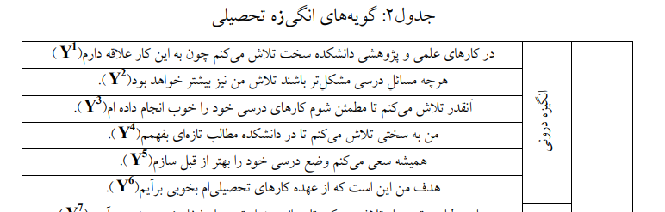

Slide 72
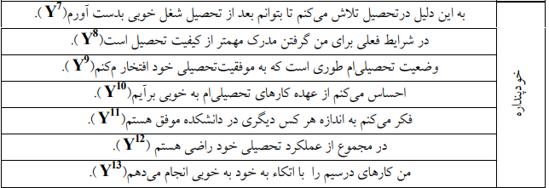

Slide 73
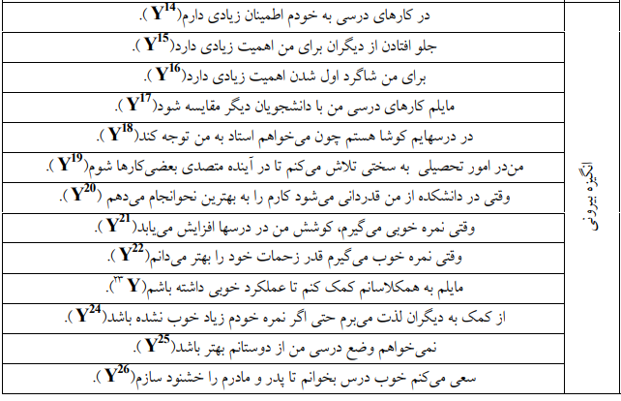

Slide 74
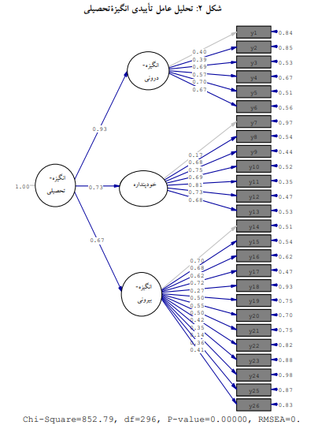

Slide 75
مقدار KMO برابر با 0/86 است كه نشاندهندة قابليت بسيار خوب گويه ها جهـت انجـام تحليـل عامـل است. در مدل اندازه گيري ليزرل، ضرايب مشاهده شده بر روي متغير پنهان، به عنوان اعتبار آن شاخص در نظر گرفته شده است.يعني هر چه ضرايب حاصله بالاتر باشد، اعتبار سازه افزايش مي يابـد. مـدل تحليـل عامل اصلاح شده نشان داد كه چنانچه گويه «هدف من اين است كه از عهده كار هاي تحـصيلي ام بخـوبي برآيم (6y) ازبعد خود پنداره در بعد انگيزه دروني و گويه «در كارهاي درسي به خودم اطمينان زيادي دارم» y14) )از بعد خود پنداره در بعد انگيزة بيروني دسته بندي شود مـدل از بـرازش نكـويي بهتـري برخـوردار خواهد شد. مدل فوق بعد از تصحيح اين دو گويه را نشان مي دهد.

Slide 76
مقدار مجذور كاي: اين مقدار فاصله ميان مدل طراحي شـده بـراي انـدازه گيـري مفهـوم و مـدل داراي اعتبار را نشان ميدهد. هر قدر اين عدد كوچك تر باشد، مدل طراحي شده اعتبار بيشتري دارد .
مقدار آماره ريشة ميانگين توان دوم خطاي تقريب برابر با 0/08 و در حد قابل قبول اسـت، شـاخص نيكويي برازش برابر با 0/79، شاخص نيكويي برازش اصلاح شده برابر بـا 0/75، شـاخص بـرازش تطبيقي برابر با 0/91 و در حد مطلوب است. براي سنجش پايايي ابزار، از روش همسازي دروني استفاده شد كـه نتايج ضـريب حاصـله (آلفـاي كرونباخ) به شرح زير است :

Slide 77
براي سنجش پايايي ابزار، از روش همسازي دروني استفاده شـد، كـه نتـايج ضـريب حاصـله ( آلفـاي كرونباخ) به شرح زير است :

Slide 78
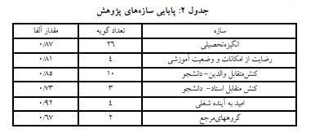

Slide 79
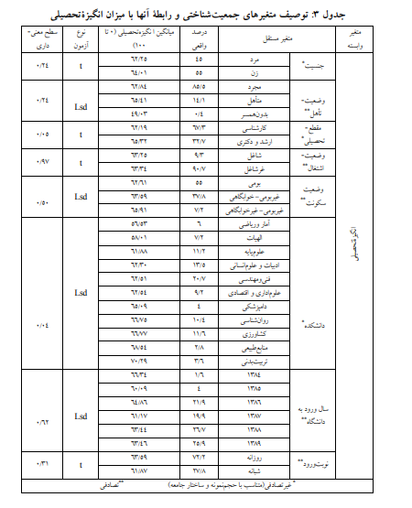

Slide 80
توصيف مطابق جدول (3) در زمينه جنسيت بيشترين تعداد افراد نمونه (55 درصد) زن بودنـد. همچنـين در زمينـه تأهل و مقطع تحصيلي به ترتيب بيشترين افـراد نمونـه مجـرد 84/5 درصـد، كارشناسـي (67 درصـد) بودند. افراد غيرشاغل با (90 درصد) بيشترين افراد را در زمينة وضعيت شـغلي تـشكيل مـي دادنـد. 55 درصد از افراد نمونه بومي و بقيه غيربومي (خوابگاهي و غيرخوابگاهي ) بودند. همچنين بيـشترين افـراد نمونه متعلـق بـه دانـشكده فنـي و مهندسـي (20/7 درصـد) و كمتـرين آن متعلـق بـه دانـشكده منـابع - طبيعي (2/8 درصد) ميباشد. در زمينه سال ورود به دانشگاه بيشترين و كمترين افـراد نمونـه بـه ترتيـب مربوط به سال 1389 با (25/9 درصد) و سال 1384 با (1/6) مي باشـد. در نهايـت، 2/72 درصـد از افـراد حجم نمونه را نوبت روزانه و 27/8 درصد آنها را نوبت شبانه تشكيل دادند

Slide 81
عوامل مرتبط با انگيزه تحصيلي مطابق با جدول شماره (4) بين جنسيت، وضعيت تأهل، وضعيت اشتغال، وضعيت سـكونت، سـال ورود به دانشگاه و نوبت ورود (شبانه و روزانه) با ميزان انگيزة تحصيلي رابطة معني داري وجـود نداشـت. امـا اگر سطح معني داري مقطع تحصيلي را با انگيزة تحصيلي در حد قابل قبول بدانيم به اين نتيجه مـي رسـيم كه ميزان انگيزه تحصيلي دانشجويان كارشناسي ارشد و دكتري بـا ميـانگين 65/32 بـالاتر از دانـشجويان كارشناسي با ميانگين 62/19 است . همچنين تفاوت انگيزه در برخي دانشكده هـا معنـي دار شـده اسـت كه در آن دانشجويان دانشكده هاي آمار و رياضي و الهيات نسبت به اكثر دانـشكده هـا انگيـزة تحـصيلي پاييني را نشان ميدهند .

Slide 82
همچنين بيشتر پاسخگويان (43/3درصد) داراي معدل كل بـين 16 تـا كمتـر از 18 و در زمينـه سـن، ميانگين سن افراد نمونه 22/42 سال بوده و بيشترين فراواني سن به 21 سال مربوط مي شـود و در زمينـة گروههاي مرجع، اساتيد و دانشجويان مقاطع بـالاتر، بـراي دانـشجويان از بيـشترين توجـه برخـوردار بودند. توصيف متغير وابسته جدول (4) آماره هاي توصـيفي انگيزة تحـصيلي بـه همـراه ابعاد سه گاـه آن را نشان مي دهد.

Slide 83
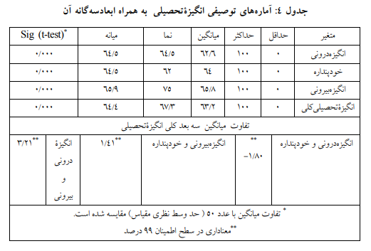

Slide 84
جدول (4) سه بعد كلي انگيزة تحصيلي و ميزان كلي انگيزة تحصيلي را نشان مي دهـد «انگيـزه بيرونـي» نسبت به اين سه بعد از بيشترين اهميت در ميان دانشجويان برخوردار است كـه بـا توجـه بـه ميـانگين 65/8 و معناداري آزمون t قابليت تعميم به جامعة آماري را داراست و ايـن نـشان مـي دهـد كـه ميـزان «انگيزه بيروني» بـه خـصوص در دو بعـد دسـتيابي بـه پـاداش و وابـستگي اجتمـاعي از ارزش بـالاي برخوردار است. بعد از انگيزه بيروني، «خودپنداره» در درجة دوم اهميت قرار مي گيرد(بـا ميـانگين 64)، كه در ميان ابعادخودپنداره، هدفمداري از نمرة بـالاتري برخـوردار بـوده اسـت. و در نهايـت «انگيـزه - دروني» (با ميانگين 62/6) از ميزان كمتري در نزد دانشجويان برخوردار است

Slide 85
ميانگين كلي «انگيزةتحصيلي» در بازه 0 تا 100 برابر با 63/2 است، كـه بـا توجـه بـه آزمـون t و سطح معناداري بالاتر از حد متوسط بوده و قابل تعميم به جامعه آماري است. مقـدار چولـه منفـي نـشان مـي دهـد كـه اكثـر پاسـخگويان در زمينـه انگيـزه كلـي تحـصيلي نمـره اي بـالاتر از حـد متوسـط بـه دست آورده اند

Slide 86
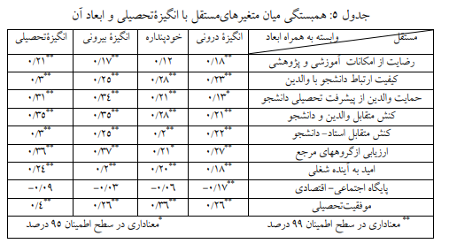
عوامل مرتبط با انگيزةتحصيلي و ابعاد آن

Slide 87
جدول (5) همبستگي متغيرهاي مـستقل را بـا ابعـاد كلـي تـر انگيزة تحـصيلي يعنـي انگيـزه درونـي، خودپنداره و انگيزه بيروني نشان مي دهد با توجه به موارد فوق، «رضايت از امكانات آموزشي و پژوهشي» با انگيزة تحـصيلي رابطـة مثبـت و معناداري(0/21) دارد كه با بالا رفتن رضايت از امكانات، انگيزة تحصيلي فـرد افـزايش مـي يابـد. كـنش متقابل والدين و دانشجو -كه شامل كيفيت ارتباط دانـشجو و حمايـت والـدين از پيـشرفت تحـصيلي دانشجوست- با انگيزةتحصيلي همبستگي مثبت(0/35) دارد .

Slide 88
«كنش متقابـل اسـتاد - دانـشجو» بـا انگيزة تحـصيلي بـه ميـزان (0/3) همبـستگي مثبـت و معنـي دار دارد. گروههاي مرجع همبستگي مثبت و معني داري را با انگيزه تحصيلي (0/36) نشان مي دهـد و اميـد – به آيندة شغلي بيشترين همبستگي(0/24) را با انگيزة تحصيلي كلي داراست. «پايگاه اجتماعي- اقتصادي طبقه» با انگيزه دروني(0/19-) رابطة معنادار و منفـي دارد موفقيـت تحـصيلي نيز با انگيزة تحصيلي همبستگي مثبت و معني داري را با انگيزةتحصيلي (0/4) نشان مي دهد.

Slide 89
عوامل موثر بر انگيزة تحصيلي در پژوهش حاضر براي تحليل عوامل موثر بر انگيزة تحصيلي از روش رگرسيون چندگانه گام بـه گـام استفاده شده است. نتايج اين تحليل نشان داد كه 6 متغير به ترتيب ميزان اثرگذاري بـر انگيـزة تحـصيلي عبارتنداز:
موفقيت تحصيلي، كنش دانشجو - والدين، ارزيـابي از گروههـاي مرجـع، پايگـاه اجتمـاعي - اقتصادي، اميد به آيندة شغلي و كنش دانشجو و استاد. در مجموع اين 6 متغيـر 34 درصـد از تغييـرات انگيزةتحصيلي را توانسته اند پيش بيني كنند.

Slide 90
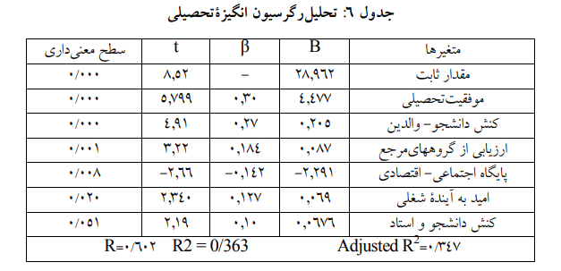

Slide 91
همچنين مجموع اثرات مستقيم و غيرمستقيم مطابق با جدول (6) نشان ميدهد كه به ترتيـب موفقيـت- تحصيلي، كنش دانشجو و والدين، ارزيابي از گروه هاي مرجع، اميد به آيندة شغلي بيشترين تـأثير مثبـت را از ميان متغيرهاي موثر بر انگيزة تحصيلي دارند. همچنـين پايگـاه اجتمـاعي- اقتـصادي، رضـايت از امكانات آموزشي و پژوهشي نيز به ترتيب به ميزان كمتر بر انگيزةتحصيلي تأثير ميگذارند، كـه پايگـاه اجتماعي- اقتصادي تأثيركاهنده و رضايت از امكانات آموزشي و پژوهـشي تـأثير افزاينـده بـر انگيـزة-تحصيلي دارند. و در نهايت، كنش استاد- دانشجو ازكمترين ميـزان تـأثير برخـوردار بـوده اسـت. و در نهايت، مدل تحليل مسير مطابق شكل (3) است

Slide 92
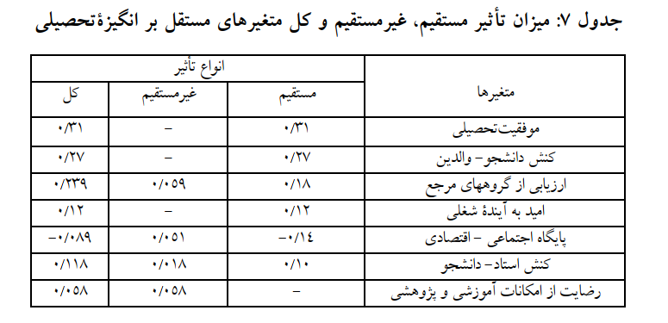

Slide 93
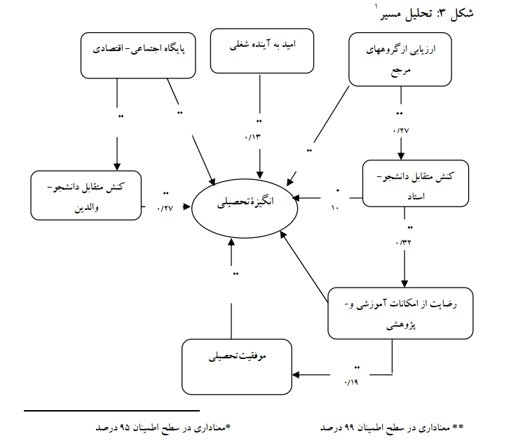

Slide 94
نتيجه گيري و بحث
هدف از اين بررسي تحليل عوامل جامعه شناختي موثر بر ميزان انگيزةتحصيلي دانشجويان بـوده اسـت. در واقع اين تحقيق به دنبال پاسخگويي به دو سوال اصلي بود:
ميـزان انگيـزه تحـصيلي دانـشجويان چقـدر است؟
عوامل جامعه شناختي موثر بر انگيزةتحصيلي كدامند؟
در پاسخ به سوال اول و با توجه به نتايج تحقيق ميتوان گفت كه ميزان انگيزة تحصيلي در بين دانـشجويان در حد متوسط رو به بالاست. تحقيقات ديگران (روحي و همكاران، 1386؛ يوسـفي، قاسـمي و فيروزنيـا، 1388) نيز انگيزةتحصيلي از ميزان متوسط رو به بالايي بر خوردار بوده است، كه در مجموع ميزان انگيـزة- تحصيلي در اين تحقيقات از ميزان انگيزة تحصيلي دانشجويان دانشگاه فردوسـي بيـشتر بـرآورد شـده است

Slide 95
ميزان انگيزه تحصيلي دانشجويان در ابعاد مختلف بطورمعنادار متفاوت بود كه به ترتيب از كم بـه زيـاد عبارتند از: ميزان انگيزه دروني، خودپنداره و انگيزة بيروني اين موضوع در تحقيقات ديگران نيز تأييـد شـده است كه نشان مـيدهـد انگيـزههـاي بيرونـي بـراي دانـشجويان از اهميـت ويـژه اي برخـوردار اسـت- (رشيدبيگي،1381) براي پاسخ گويي به سوال دوم متغيرهاي زمينهاي و جامعهشناختي موثر بر انگيزهتحصيلي را بـا توجـه بـه نتايج تحقيق توضيح خواهيم داد:

Slide 96
بين جنسيت و ميزان انگيزةتحصيلي رابطة معني داري وجود نداشت، اين موضـوع بـا برخـي از تحقيقـات سازگاري دارد (روحي و همكاران، 1386؛ مولوي و همكاران، 1386؛ آلفارو، اُمناتيلر و بامكا، 2006؛ اديمو، 2007) و با برخي از تحقيقات مغايرت دارد (ميس، گلينك و برگ، 2006؛ لانگ و همكاران، .2007) دليـل آن شايد اين باشد كه اگر چه فراواني دختران در دانشگاه نسبت به پسران بيشتر اسـت، امـا همـين تعـداد پسراني كه به دانشگاه راه مي يابند از انگيزة كافي جهت تحصيل برخوردارند به طوريكه تفاوت محـسوسي را نميتوان بين اين دو جنسيت قائل شد، و پسران بي انگيزه احتمالاً تـلاش چنـداني جهـت راه يـابي بـه دانشگاه انجام نمي دهند
جنسيت و ميزان انگيزةتحصيلي

Slide 97
بين وضعيت تأهل و انگيزة تحصيلي رابطه وجود نداشت، و اين موضوع موافق با تحقيقات افرادي چون شريفي و طاهري نساج(1381)و مخالف با تحقيقات افرادي چون مولوي (1386)مي باشد.
همچنـين ميزان انگيزه تحصيلي دانشجويان بر حسب سن (مطابق با تحقيق اديمو، 2007) ، نوبـت پـذيرش (روزانـه و شبانه)، وضعيت اشتغال، سال ورود و تعداد نيمسالهاي گذرانده شده نيز متفاوت نبود

Slide 98
اما ميزان انگيزه تحصيلي در بين دانشجويان دانشكده هاي مختلف با همديگر فرق داشت، و احتمالاً يكي از دلايلي كه تفاوت انگيزه بر حسب رشته معني دار نشد ولي بر حسب دانشكده معني دار شد به حجم نمونة كم پژوهش مربوط مي شود چون مقدار 0/07 =sig بود كه به ميزان كمتر از 0/05 نزديك است. اما تفاوت انگيزه در دانشكده به اين صورت است كه دانشجويان دانـشكدة آمـار و رياضـي نـسبت بـه دانـشجويان دانشكده هاي كشاورزي، تربيت بدني ، روان شناسي و علوم تربيتي و منابع طبيعـي از ميـزان انگيـزه تحـصيلي پايينتري برخوردار بودند .

Slide 99
همچنـين دانـشجويان دانـشكده هـاي كـشاورزي و تربيـت بـدني نـسبت بـه دانشجويان دانشكدة الهيات از ميزان انگيـزه تحـصيلي بـالاتري برخـوردار بودنـد . و بـالاخره، دانـشجويان دانشكدة الهيات نسبت به دانشجويان دانشكده هاي روان شناسي و علوم تربيتي و منابع طبيعـي نيـز انگيـزه - تحصيلي پايين تري را نشان دادند. اين موضوع با تحقيق رشدبيگي (1381) همخواني دارد كـه در آن ميـزان انگيزه بين دانشجويان مهندسي، پزشكي و علوم انساني با هم فرق داشت . دانـشجويان مهندسـي انگيـزش - دروني پايينتر و دانشجويان پزشكي خودپنداره برتري نسبت به دو گروه دانشجويان ديگر نشان دادند

Slide 100
براساس نظريه ها و پيشينة تحقيق، رضايت از امكانات آموزشي و پژوهشي، كنش دانشجو والدين، كـنش - -استاد دانشجو، ارزيابي از گروههاي مرجع، پايگاه اجتماعي اقتصادي، اميـد - بـه آينـدة شـغلي و موفقيـت - تحصيلي به عنوان متغيرهاي مستقل تأثيرگذار بر ميزان انگيزةتحصيلي انتخاب شدند. ميانگين رضايت از امكانات آموزشي و پژوهشي ميزاني در حدمتوسط رو به پايين را در بين دانشجويان نشان مي دهد.

Slide 101
همچنين نتايج تحقيق نشان داد كه بين رضايت از امكانات آموزشـي و پژوهـشي و انگيـزه - تحصيلي همبستگي مثبت مستقيم و معناداري وجود دارد و محققان ديگر نيز اثر اين عامل را تأييدكرده انـد (نظير عسكري، 1384؛ روحي و همكاران؛ 1386؛ مولوي و همكاران؛ 1386؛ حسندرا، قدس، كروني، 2003). همچنين اين موضوع با نظريه برابري آدامز، افراد بر حسب امکانات و تطابق آن با استعداد و توانایی های خود تصمیم می گیرند و امکانات جزء عوامل انگیزشی به حساب می آیند که رضایت از آنها به ارتقاء سطح انگیزه می انجامد.

Slide 102
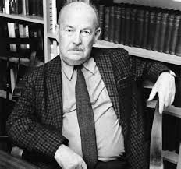
از نظر در جه اهميت، كيفيت ارتباط دانـشجو - والـدين در درجـه اول و حمايـت والـدين از پيـشرفت تحصيلي دانشجو در درجه دوم قرار مي گيرد. در مجموع، كنش متقابل والدين – دانشجو (شـامل كيفـت ارتباط و حمايت والدين از پيشرفت تحصيلي) نشان مي دهد كه از سطح نسبتاً بالايي برخوردار است.
پارسونز

Slide 103
نتايج تحقيق نيز نشان داد كه بين كنش متقابل والدين و دانـشجو (شـامل كيفيـت ارتبـاط و حمايـت والـدين) و انگيزه تحصيلي همبستگي مثبت و معني داري وجود دارد، كه اين نتايج با تحقيقات ديگـران نيـز همخـواني(ماجوري بنكس، 1992؛ هافمن، 1999؛ حسندرا، قدس، كروني؛ 2003؛ آلفارو، اُمناتيلر و بامكـا، 2006) اين موضوع با توجه به زمينة اجتماعي (خانواده و گروه هاي اجتماعي و غيره) پارسونز كه در شـكل دهـي تمايلات نيازي به عنوان مهمترين واحدهاي انگيزش كنش مطرح مي كند، قابل تطبيق است
مهمترين واحدهاي انگيزش كنش

Slide 104
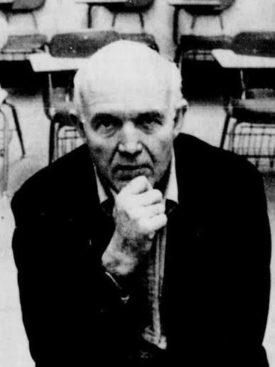
نظريات افـرادي چون ميلز و گرث و ماهر به برانگيختن رفتار تحت تأثير انتظارات اجتماعي اشاره مي كنند، لذا بـا توجـه بـه نتيجه تحقيق و ديدگاههاي ميلز و گرث و ماهر، انتظارات اجتماعي والدين از دانشجو بر افـزايش انگيـزة - تحصيلي موثر بوده است . همچنين در نظرية سرماية اجتماعي كلمن، روابط اجتماعي والدين و فرزندان در روند تحصيل به عنوان سرماية اجتماعي در نظر گرفته مي شود كه بر انگيزه و موفقيـت تحـصيلي فرزنـدان تاثیر می گذارد
جیمز کلمن

Slide 105
نتايج آزمون همبستگي نشان داد كه با افزايش كنش دانشجو و اسـتاد ميـزان انگيـزة تحـصيلي دانـشجويان افزايش مي يابد، و همچنين نتايج رگرسيوني و تحليل مسير نيز نشان داد كه كنش استاد - دانشجو بر انگيزة- تحصيلي دانشجويان تأثير مثبت دارد، اين موضوع با تحقيقات پيشين همخواني دارد (نظيرعسكري، 1384؛ پورقاسمی، 1387؛ هافمن، 1999؛ حسندرا، قدس و كروني، 2003؛ هـاردري و همكـاران؛ آلفـرو، آمناتيلر و بامكا، 2006) همچنين نظريه وينستين و كوكلي كه به اهميت تعامل استاد دانشجو در بالا بـردن انگیزه تحصيلي می پردازند نيز همخواني دارد اگر بحث تمـايلات نيـازي پارسـونز و انتظـارات اجتمـاعي ميلز و گرث را نيز مدنظر قرار دهيم، بيش از پيش به اهميت نقش تعامل اسـاتيد و دانـشجو در برانگيختگـي انگيزةتحصيلي دانشجويان پی خواهيم برد.
انتظـارات اجتمـاعي ميلز و گرث
تمـايلات نيـازي پارسـونز

Slide 106
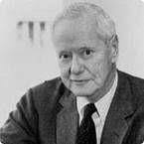
ميانگين ارزيابي از گروههاي مرجع در بين پاسخگويان، بالاتر از حد متوسط مي باشد كه نشاندهندة اهميـت بالاي گروه مرجع نزد پاسخگويان است. همچنين نتايج همبستگي نشان از همبـستگي مثبـت بـالاي ايـن متغير با انگيزه تحصيلي داشت و نتايج رگرسيوني نيز نشان داد اين گروهها تأثير مثبتي بـر انگيـزة تحـصيلي دانشجويان دارند و اين موضوع از طريق نظريه هايی همچون نظرية گروههاي مرجـع مرتـون و هـيمن قابل تطبيق است، كه در آن فرد به تأييد يا توبيخ رفتارش تحت تأثير افراد يا گروههاي خاص مي پردازد. به عبارت ديگر دانشجويان به افرادي كه مي خواهند تا به موقعيت آنها دست يابند علاقه نـشان مـي دهنـد، و اين موضوع باعث افزايش انگيزة آنها مي شود همچنين اين موضوع بـا انتظـارات و ارزيابيهـاي اجتمـاعي مطرح در نظريه هاي انگيزه ماهر و ميلز نيز هم خواني دارد و اميد به آيندة شغلي ميزان متوسط رو بالا را نشان مي دهد
رابرت مرتون

Slide 107
نتايج همبستگي نشان از همبستگي مثبت اين متغير با انگيزه تحصيلي داشت و نتايج رگرسيوني نيز از تأثير مثبت اين متغير بـر انگيـزة تحـصيلي داشـت ايـن موضوع مويد تحقيقات ديگران است (عسكري، 1384؛ روحـي و همكـاران، 1386؛ مولـوي و همكـاران، 1386)
همچنين نتايج تحليل مسير نيز از تأثير مستقيم و غير مستقيم اميدشغلي بر انگيزه تحـصيلي حكايـت داشت. با توجه به نظريه احتمال و انتظار و اين موضوع قابل تبيين است چرا كه در اين نظريات به احتمال افراد براي ارضاء خواسته ها و تحقق اهدافشان و در نتيجه رضايت و خـشنودي تأكيـد مـي كننـد كـه ايـن رضايت و خشنودي به افزايش انگيزه مي انجامد.
اميدشغلي

Slide 108
نتايج رگرسيوني از تأثير منفي پايگاه اجتماعي - اقتصادي بر انگيزة تحصيلي حكايت دارد. اين موضوع مغاير با تحقيقات پيشين است (نظیر سید میرزایی1376.؛ لي، 2009). همچنين اين نتيجه مغاير با نظريـه سـرماية - اجتماعي جيمز كلمن و نظريه هاي افرادي چون كانگر، دانلن و ساترلند است كـه در آن بـه اهميـت بـين پايگاه اجتماعي- اقتصادي خانواده بر روند تحصيلي فرزندان مي پردازد احتمالاً با توجه به وضعيت شـغلي و اميد به آيندة فرد، و با توجه به اينكه تحصيل در اذهان افراد طبقه بالا براي رسـيدن بـه ايـن دو مقولـه از اعتبار كمتري برخوردار است زيرا مشكلات مالي كمتـر و آينـده روشـنتر دارنـد، لـذا كـساني كـه پايگـاه -اجتماعي اقتصادي بالاتري دارند، در نتيجه انگيزة پايين تري دارند.

Slide 109
همچنين نتايج تحقيق نشان داد كه موفقيت تحصيلي رابطة مثبت و معني داري با انگيزة تحصيلي دارند كه در آن هر چه موفقيت تحصيلي از ميزان بالاتري برخوردار باشد انگيزه بالاتري در زمينة تحصيلي پيدا مي كنند، در واقع ديد مثبت تري نسبت به درس و تحصيل پيدا مي كنند.

Slide 110
محقق نتيجه گرفت كه به نقش و اهميت خانواده و والدين در ارتقاء انگيزة تحـصيلي بايـد توجـه كـرد و درصدد آگاهي بخشي به خانواده ها برآمد به طوري كه آنها تعامل بيشتري بـا فرزنـدان در زمينـة تحـصيل داشته باشند و همچنين موفقيت هاي تحصيلي فرزندان خود را بستايند و فضاي امن و سالمي را بـراي فرزند فراهم آورند. گروههاي مرجع نيز نقـش عمـده اي در بـالابردن و يـا حتـي كـاهش انگيزة تحـصيلي دانشجويان ايفاء مي كنند،
گروههاي مرجع

Slide 111
اهم گروههاي مرجع مدنظر دانشجويان در اين تحقيق عبارت بودنـد از دوسـتان، اساتيد، دانشجويان مقاطع بالاتر، اعضاي خانواده، فاميل و آشنايان. اگر اطلاعاتي به دانشجويان داده شود كـه آنها در انتخاب اين الگوها دقت لازم را داشته باشند ، و افرادي را مدنظر قرار دهند كه بـه درس و تحـصيل اهميت مي دهند،

Slide 112
اين به رشد و ارتقاء انگيزة تحصيلي به آنها كمك مي كند يكي از مهمترين متغيرهـايي كـه بر انگيزةتحصيلي دانشجويان تأثير مي گذارد، تعامل استاد و دانشجو است، نتيجه تحقيـق حـاكي از كـنش پایین تر از حد متوسط دانشجويان و اساتيد بود، بنابراين دانـشگاه و مـسئولين مربـوط هـايي را برنامـه تدارك ببينند كه به ارتقاء تعاملات اساتيد و دانشجويان كمك كنند، از طريق برگزار كردن جلسات علمـي، و حتي نشستهاي غيرعلمي كه فضاي تعاملي را با حفظ حرمتها براي اين افراد فراهم كند

Slide 113
براي شغل و اميد دستيابي به آن بعد از فارغ التحصيلي به عنوان يكي از دغدغه هـاي اصـلي دانـشجويان، بايـد ساختارهاي اقتصادي جامعه به سمتي حركت كنند كه متناسب با نياز متخصصان، ايجاد اشتغال شود چـرا كـه هرچه فرد اميد بيشتري براي دستيابي به شغل داشته باشد، انگيزة بيشتري براي درس و تحصيل پيدا مي كند.

